Slide 1
ED-2
ONDZ | Marketing | ARcade Glamify
TRENDONDERZOEK

Slide 2
ED-2
01
DEZE WERKPRESENTATIE
Gebruik dit werkdocument om jouw onderzoek te maken voor het Glamify project.
In dit document vind je alle vereisten voor je onderzoek wat er van jou verwacht wordt om
een goed resultaat te behalen. Informatie toevoegen mag altijd.
JOUW ONDERZOEKSOPDRACHT
Maak jouw onderzoek in exact deze volgorde en benaming zoals in dit document.
Dan blijft het overzicht bewaard.
Je voegt dit trendonderzoek toe aan de content- en doelgroeponderzoeken.
Deze 3 onderzoeken lever je samen in als één PDF op vrijdag 29 maart uiterlijk 23:59 uur.
JOUW VORMGEVING
Je hoeft de vormgeving van dit werkdocument niet aan te houden.
Je bent vormgever: leef je uit op een eigen vormgeving, zolang het maar goed leesbaar en
overzichtelijk is.

Slide 3
TRENDONDERZOEK - INLEIDING
ED-2
02
Trends zijn er om te onderzoeken, hoe en waar begin je?
Vaak Google je wat en dan kom je iets tegen en dat is het.
In dit werkdocument krijg je verschillende bronnen, hieruit haal je de trends die op dit moment (2024) actueel zijn op het gebied van social media.
Je gaat de trend ontdekken, benoemen, kort beschrijven en een afbeelding aan toevoegen.
Uiteraard vermeld je steeds de bron erbij.
Op deze manier kun je ook een volgende keer beter onderzoek doen.
Doordat je verschillende trends in kaart brengt kun je uiteindelijk bepalen waar je AR videofilter thuis hoort: Onder welke bestaande trend valt het?
STAPPENPLAN
Bekijk de bronnen die gegeven worden op de volgende twee pagina’s
Noteer 5 verschillende trends die je ziet, gebruik de pagina’s in dit werkdocument
Vertel hoe jouw AR videofilter past binnen een bestaande trend
Bedenk steeds hoe het Glamifuy project binnen een trend past

Slide 4
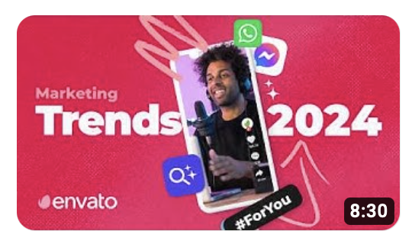
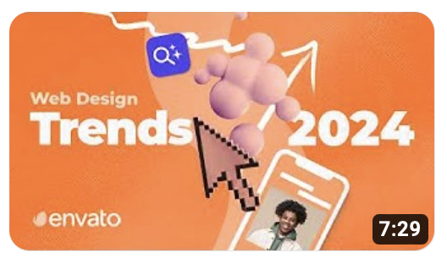
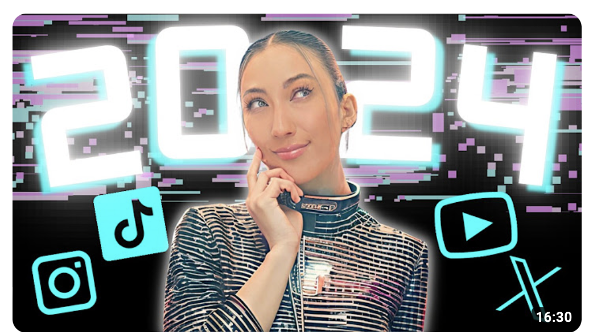
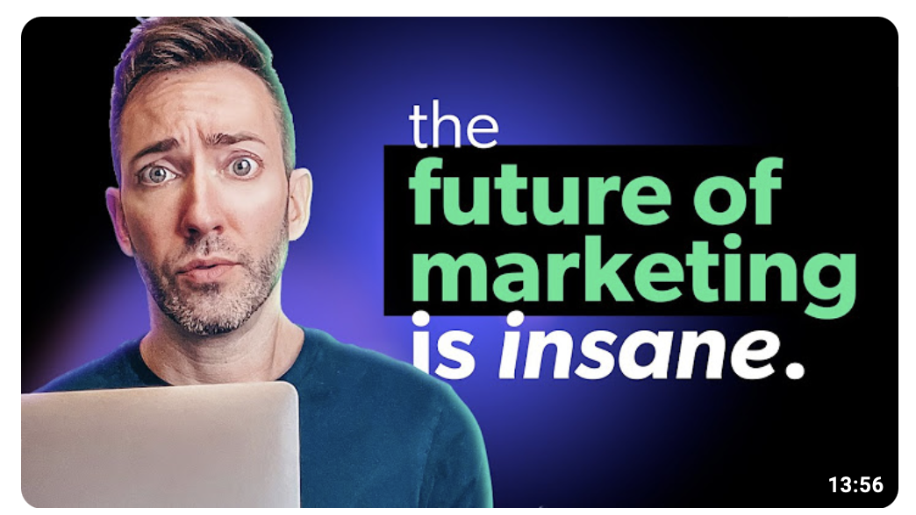
TRENDONDERZOEK – DE BRONNEN (video)
ED-2
04
Op deze en op de volgende pagina staan verschillende bronnen waar je trends uit kunt ontdekken.
Marketing Trends >>
Motion Graphic Trends >>
Webdesign Trends >>
Graphic Design Trends >>
Social Media Trends >>
Future Marketing Trends >>

Slide 5
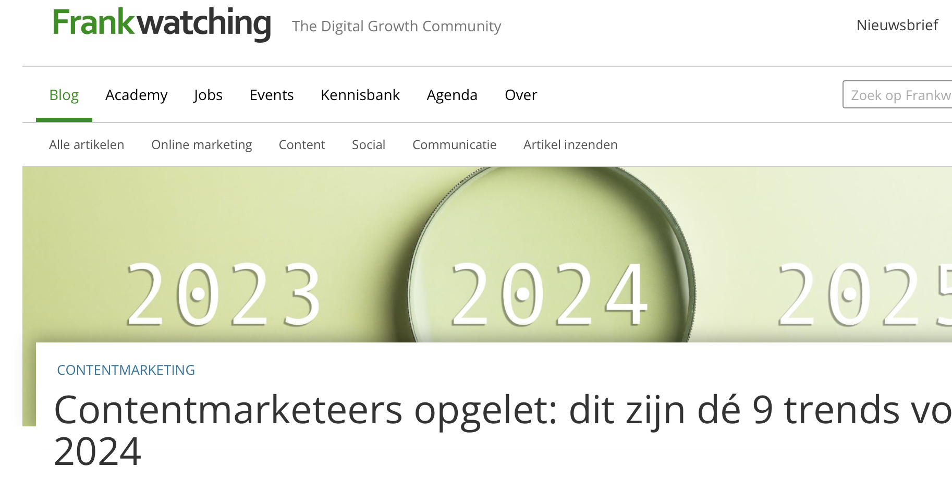
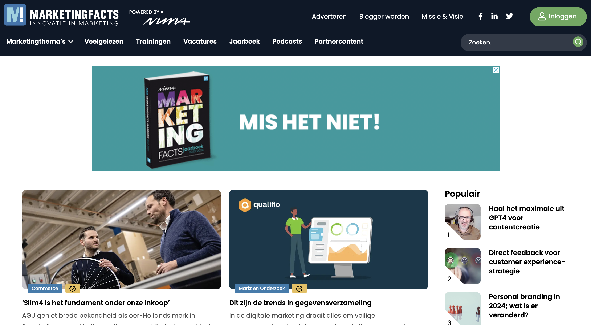
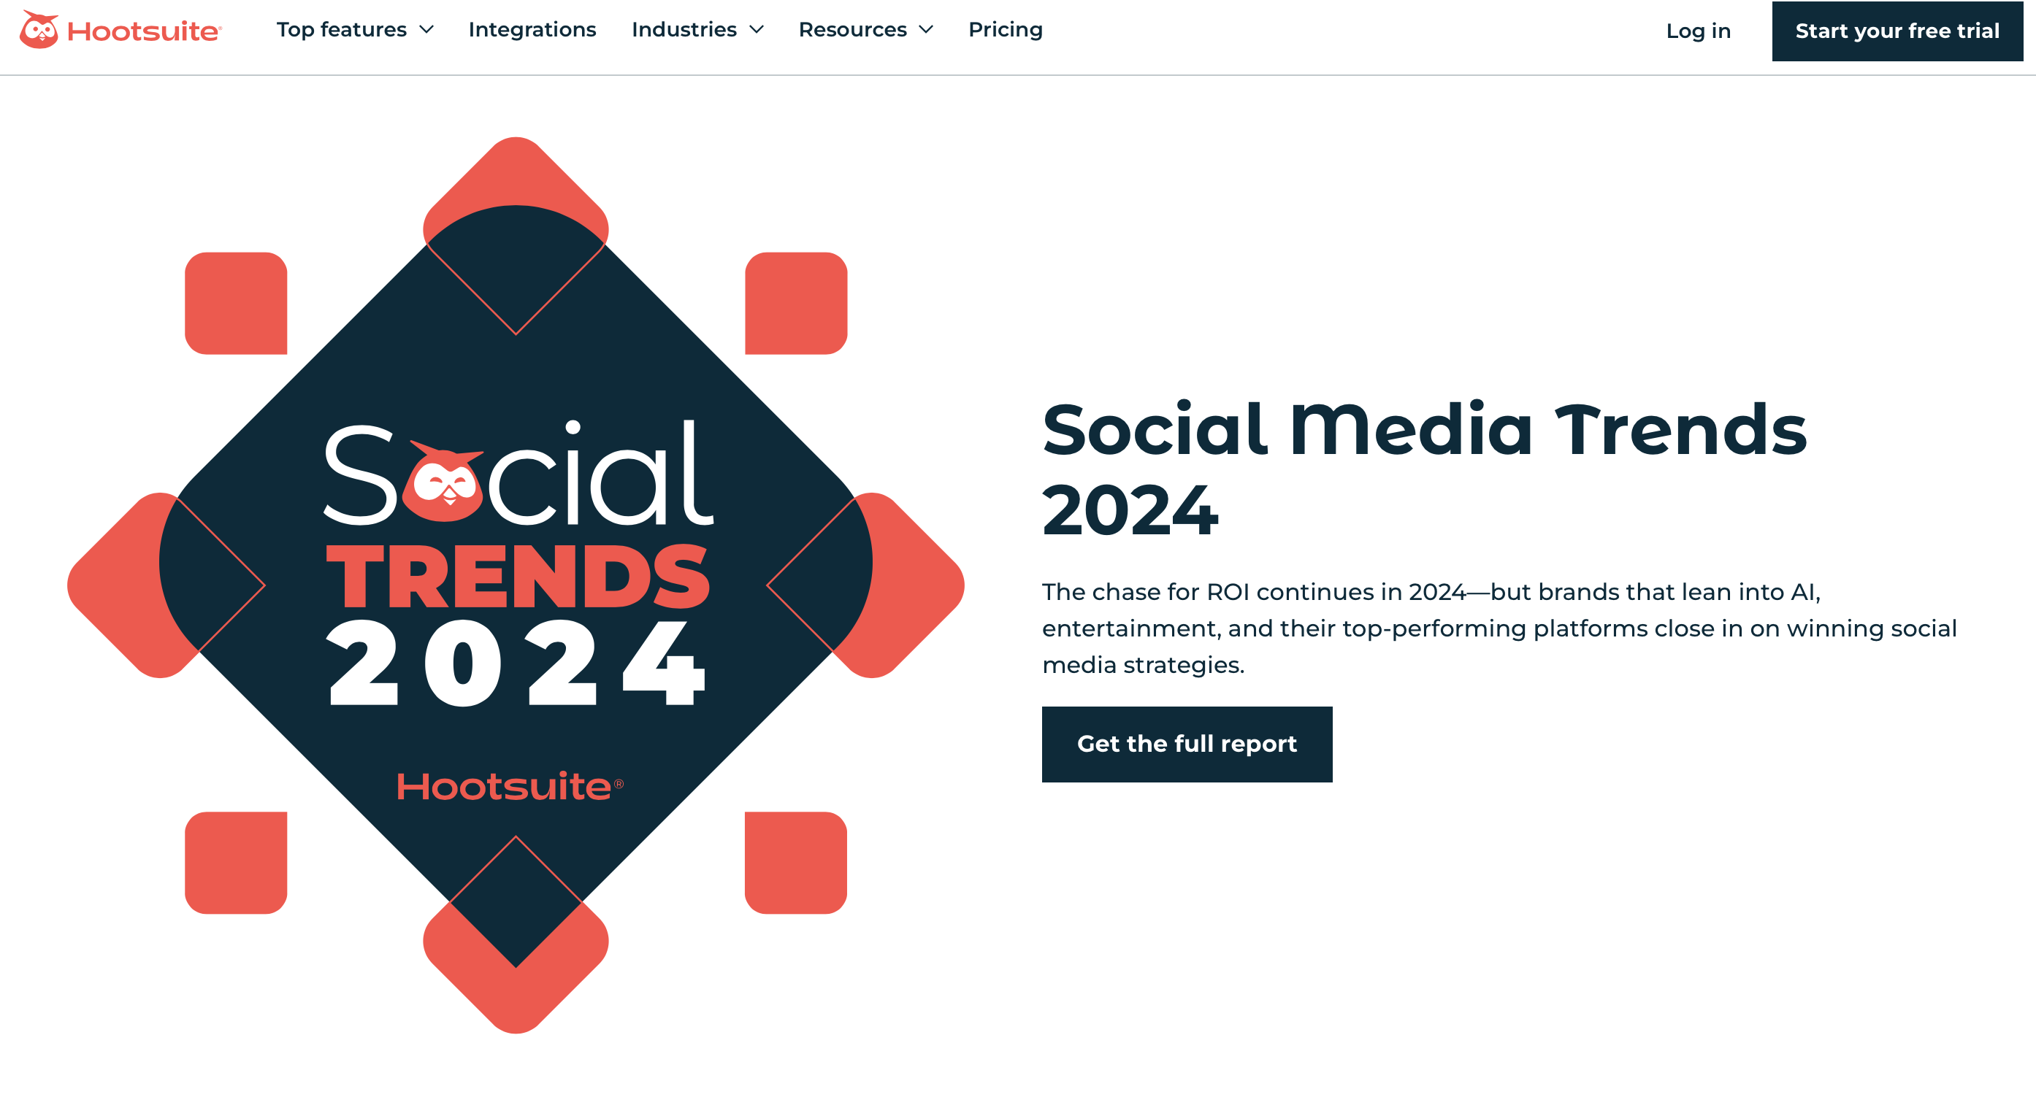
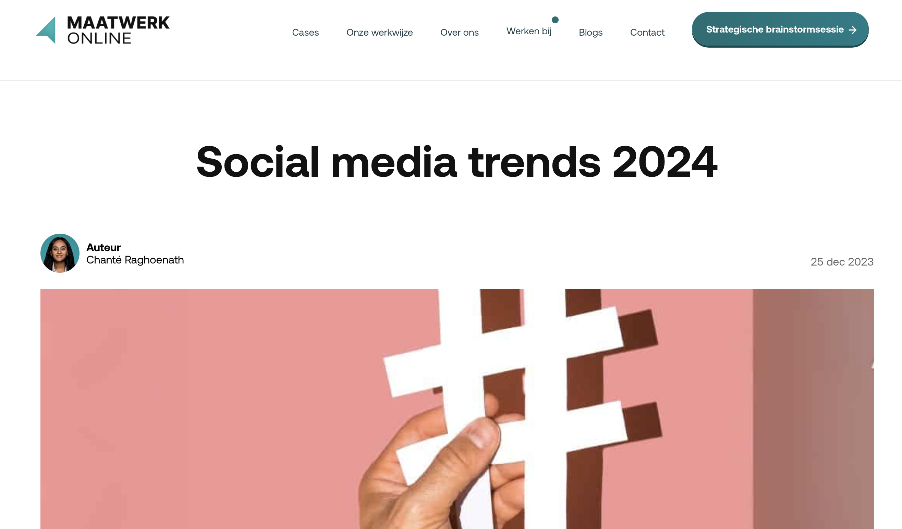
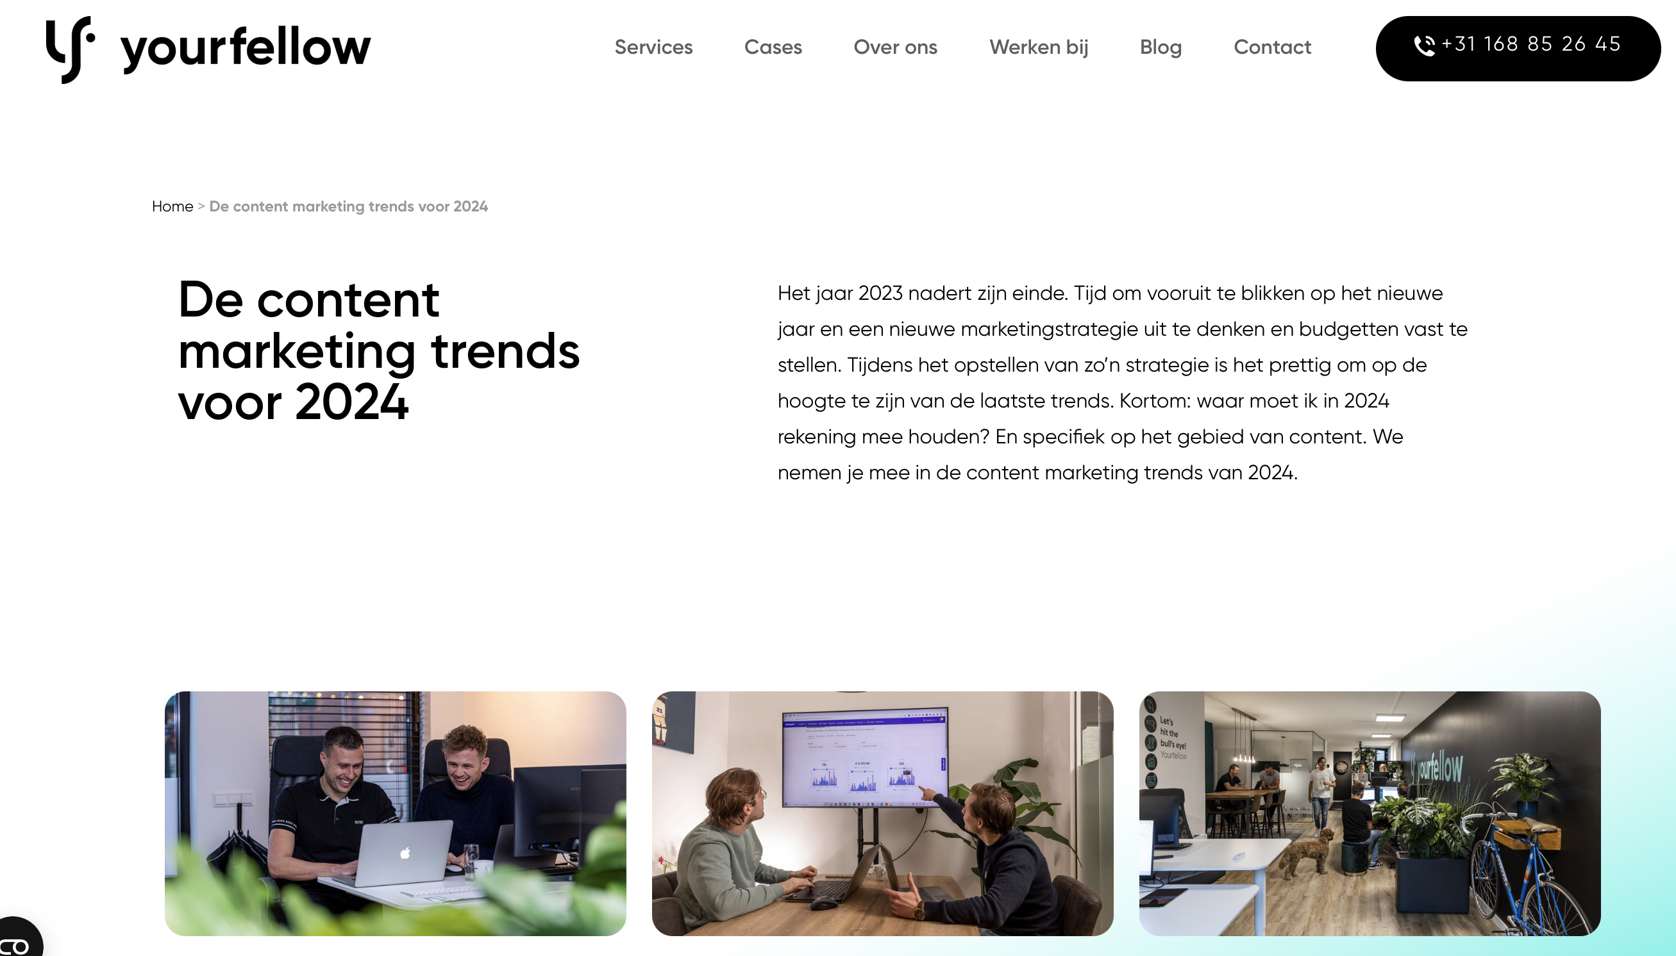
TRENDONDERZOEK – DE BRONNEN (artikelen)
ED-2
05
Frankwatching >>
Marketingfacts >>
HootSuite >>
Maatwerk online >>
YourFellow >>

Slide 6
TREND 01: (vul in)
ED-2
06
DE TREND
Geef een korte beschrijving van de trend
afbeelding
DOELGROEP
Bij wie past deze trend? Staat het niet beschreven, vul dan zelf in
TOEPASSINGEN
Waar zie je deze trend terug of zou je hem kunnen zien?
Noem de gegeven voorbeelden of bedenk het zelf
afbeelding
BRONVERMELDING
Noem de bron(-nen) waar je de informatie vandaan hebt
Voeg een hyperlink toe

Slide 7
TREND 02: (vul in)
ED-2
07
DE TREND
Geef een korte beschrijving van de trend
afbeelding
DOELGROEP
Bij wie past deze trend? Staat het niet beschreven, vul dan zelf in
TOEPASSINGEN
Waar zie je deze trend terug of zou je hem kunnen zien?
Noem de gegeven voorbeelden of bedenk het zelf
afbeelding
BRONVERMELDING
Noem de bron(-nen) waar je de informatie vandaan hebt
Voeg een hyperlink toe

Slide 8
TREND 03: (vul in)
ED-2
08
DE TREND
Geef een korte beschrijving van de trend
afbeelding
DOELGROEP
Bij wie past deze trend? Staat het niet beschreven, vul dan zelf in
TOEPASSINGEN
Waar zie je deze trend terug of zou je hem kunnen zien?
Noem de gegeven voorbeelden of bedenk het zelf
afbeelding
BRONVERMELDING
Noem de bron(-nen) waar je de informatie vandaan hebt
Voeg een hyperlink toe

Slide 9
TREND 04: (vul in)
ED-2
09
DE TREND
Geef een korte beschrijving van de trend
afbeelding
DOELGROEP
Bij wie past deze trend? Staat het niet beschreven, vul dan zelf in
TOEPASSINGEN
Waar zie je deze trend terug of zou je hem kunnen zien?
Noem de gegeven voorbeelden of bedenk het zelf
afbeelding
BRONVERMELDING
Noem de bron(-nen) waar je de informatie vandaan hebt
Voeg een hyperlink toe

Slide 10
TREND 05: (vul in)
ED-2
10
DE TREND
Geef een korte beschrijving van de trend
afbeelding
DOELGROEP
Bij wie past deze trend? Staat het niet beschreven, vul dan zelf in
TOEPASSINGEN
Waar zie je deze trend terug of zou je hem kunnen zien?
Noem de gegeven voorbeelden of bedenk het zelf
afbeelding
BRONVERMELDING
Noem de bron(-nen) waar je de informatie vandaan hebt
Voeg een hyperlink toe

Slide 11
ED-2

Slide 12
ED-2
ONDZ | Marketing | ARcade Glamify
CONCLUSIE EN UITWERKING

Slide 13
ED-2
01
MIJN PLATFORM
Onderbouwing van je keuze voor het specifieke platform dat jij hebt gekozen
Je hebt een keuze gemaakt op basis van het onderzoek naar dit platform. Het onderzoek
neem je mee in je verhaal: je laat zien wat het onderzoek jou heeft gebracht en
hoe je daarmee tot een keuze bent gekomen
MIJN DOELGROEP
Voeg een afbeelding van
jouw doelgroep toe
Specificeer wie je doelgroep is (segmenteer!): wie zie jij jouw videofilter gebruiken?
Beschrijf waarom je voor deze doelgroep hebt gekozen
Voeg een afbeelding van
jouw persona toe

Slide 14
ED-2
02
MIJN VIDEOFILTER
Beschrijf wat het doel van jouw videofilter is
Beschrijf wat jouw videofilter kan
USP VIDEOFILTER
Voeg een afbeelding van
jouw videofilter in werking toe
Beschrijf wat de USP van jouw videofilter is
Hoe onderscheid het zicht t.o.v. andere bestaande videofilters?
Beschrijf aan de hand van onderzoek dat je gedaan hebt.
Voeg een afbeelding van
jouw videofilter in werking toe
TOEPASSINGEN VIDEOFILTER
Beschrijf wat de concrete toepassingen zijn van jouw videofilter
Hoe zie jij jouw doelgroep dit videofilter gebruiken? welke situaties of op welke manier?
Wat levert het op?
Way is de meerwaarde van deze content?

Slide 15
ED-2

